Slide 1

SoapUI para principiantes
Autora:
Ailyn del Pino Acosta

Slide 2
Contenidos:
1
¿Cuáles son los diferentes tipos de assertions que
existen en SoapUI?
2

Slide 3
Principales tipos de Assertions
Contains
Not Contains
XPath Match
XQuery Match
Compliance
JSON Path assertions
3

Slide 4
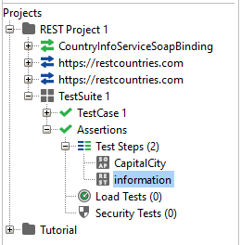
Ejemplo práctico
Lo primero será ubicarse en el proyecto REST Project 1, luego crear un testCase dentro del TestSuite 1 y lo
llamaremos Assertions. Posteriormente incluir dentro
del testCase Assertions dos solicitudes, una de tipo REST y la otra de tipo SOAP, como se muestra en la imagen:
4

Slide 5
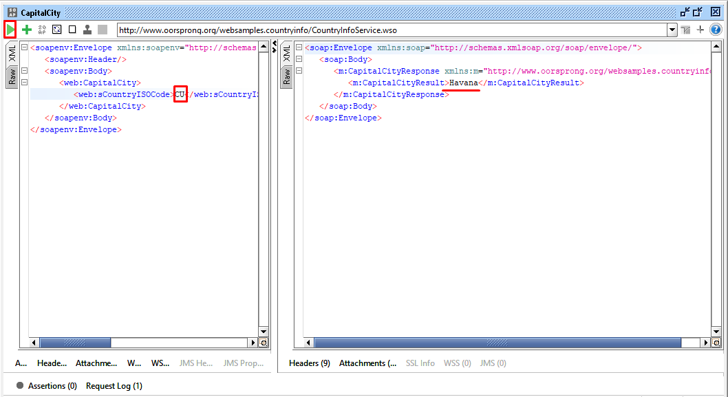
Ejemplo práctico
Pasemos a ejecutar la solicitud SOAP, especificando como código ISO CU, donde
podemos ver como respuesta la capital Havana.
5

Slide 6
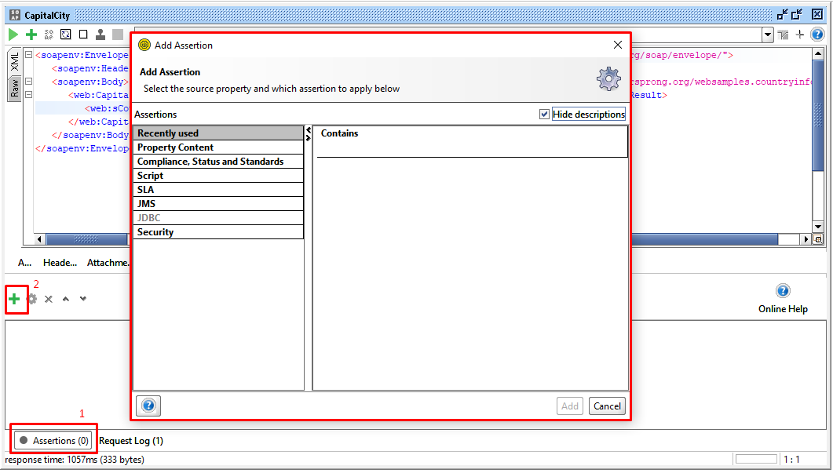
Ejemplo práctico
Luego nos dirigimos al apartado Assertions y damos clic sobre el icono +, mostrándose la siguiente ventana:
6

Slide 7
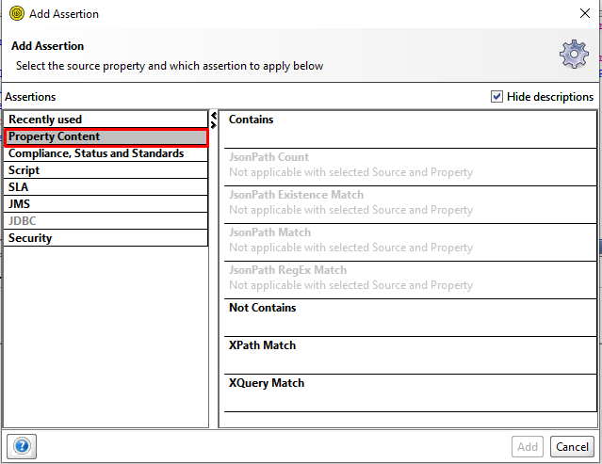
Ejemplo práctico
La ventana muestra diferentes tipos de assertions, comencemos por la assertions de
Contenido de la propiedad.
7

Slide 8
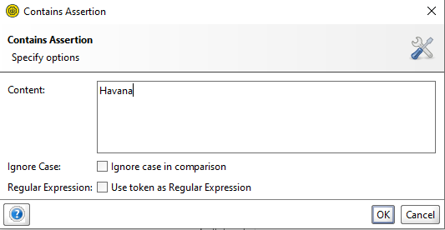
Assertion Contains similar a
assertion Not Contains
Si presionamos la Assertion Contains y luego seleccionamos el botón Add se nos
muestra la siguiente ventana, donde se procede a especificar el contenido que
esperamos que la respuesta contenga en si.
8

Slide 9
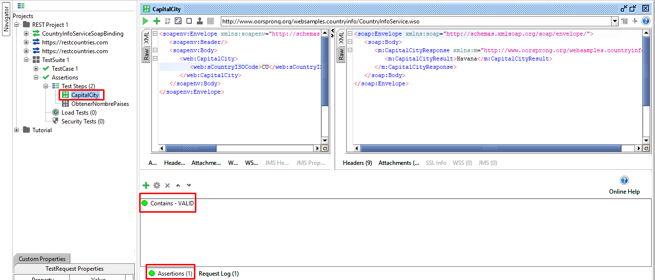
Assertion Contains similar a
assertion Not Contains
Al presionar el botón OK podemos observar como se pinta en color verde la solicitud
indicando que el test paso la prueba.
9

Slide 10
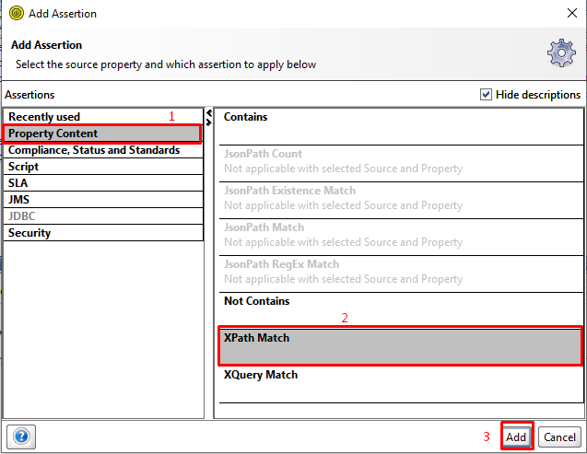
Assertion XPath Match
Si queremos insertar un Assertion
de tipo Xpath Match, seguimos la
secuencia de la siguiente imagen.
10

Slide 11
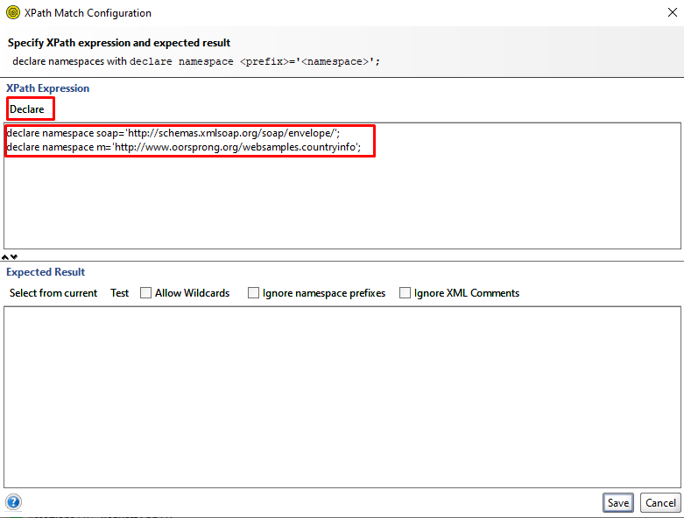
Assertion XPath Match
Al presionar el botón Add se muestra
la presente imagen, donde, a partir del botón Declare, se genera la siguiente
sintaxis (subrayada en la imagen)
11

Slide 12
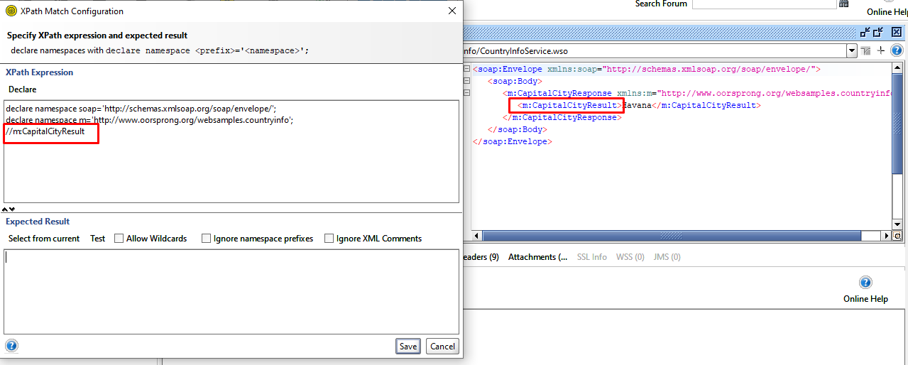
Assertion XPath Match
Luego nos dirigimos a la solicitud que estamos queriendo probar y copiamos el valor
de la etiqueta que contiene la respuesta y la pegamos en la ventana en cuestión
seguida de una doble barra diagonal.
12

Slide 13
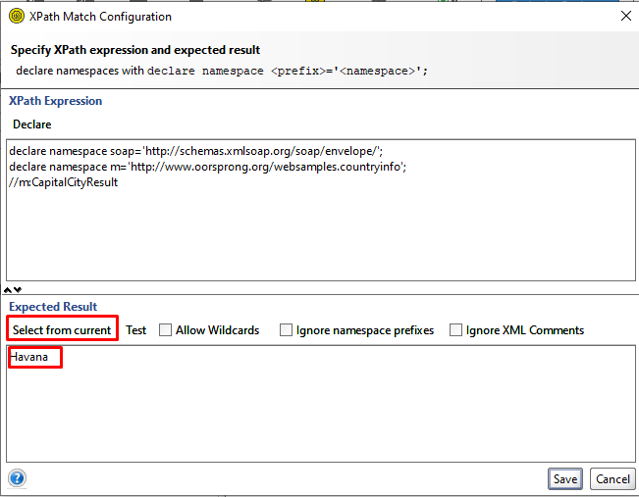
Assertion XPath Match
Después de haber copiado el valor de la etiqueta que contiene la respuesta,
seleccionamos el botón Select from current, lo cual completa con el valor actual de la respuesta, como se muestra en la imagen. Seguidamente presionamos el botón Save.
13

Slide 14
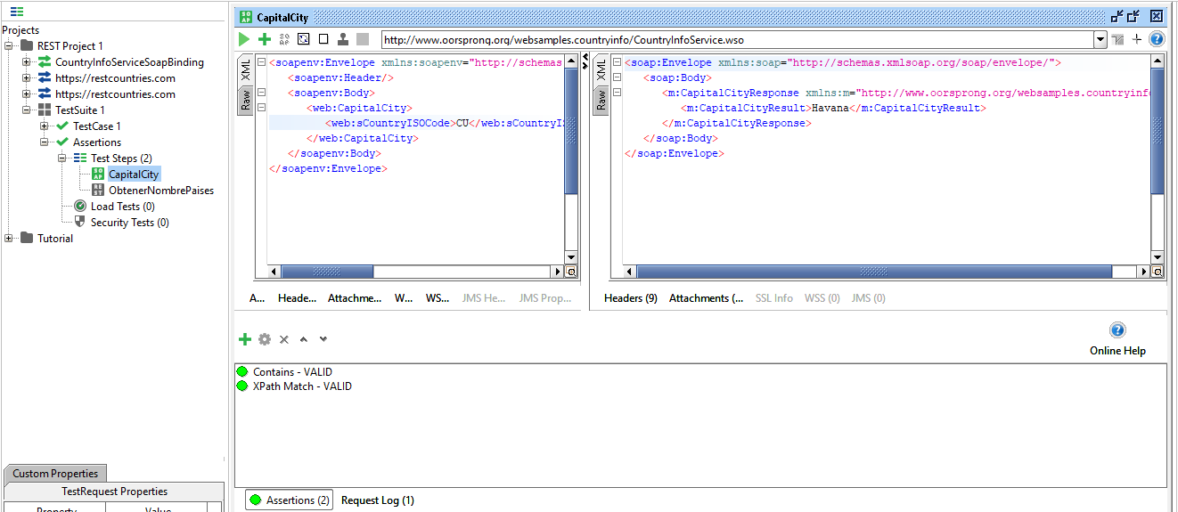
Assertion XPath Match
14

Slide 15
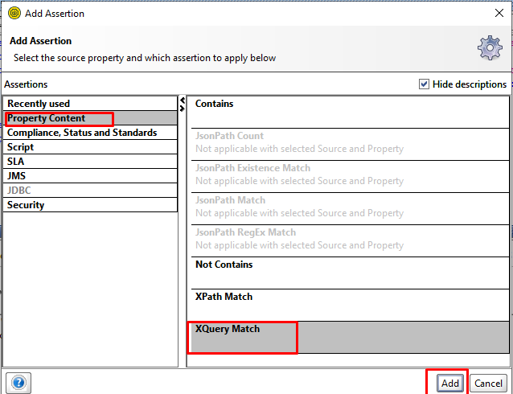
Assertion XQuery Match
15

Slide 16
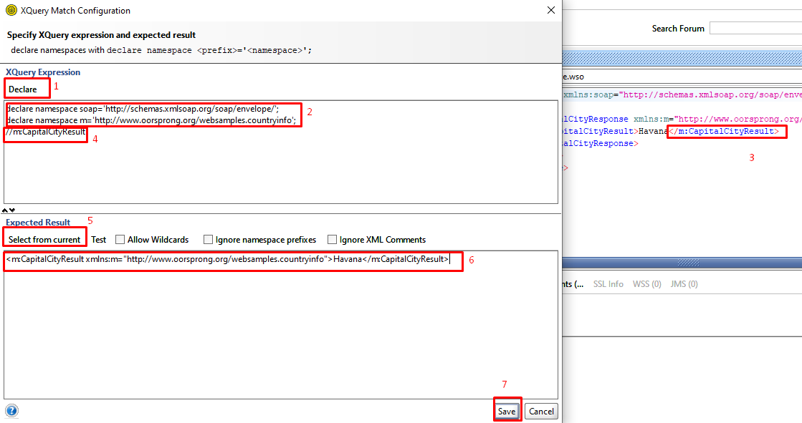
Assertion XQuery Match
La Assertion XQuery funciona exactamente igual que la Assertion XPath Match.
16

Slide 17
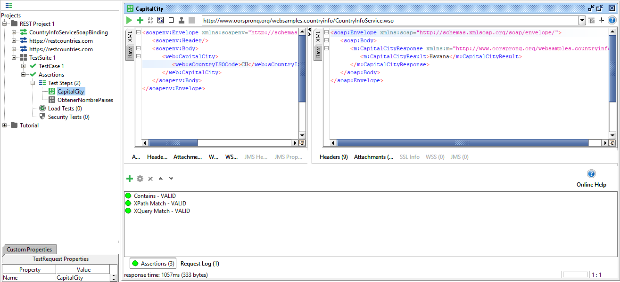
Assertion Xquery Match
17

Slide 18
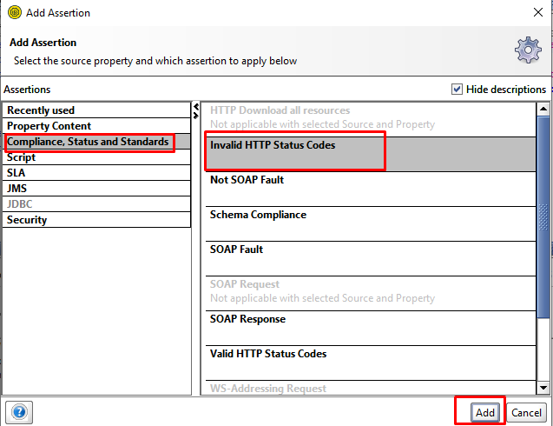
Cumplimiento de estados y estándares
Vayamos ahora al apartado de estados y estándares, y seleccionemos
Invalid HTTP Status Codes ( esto no es más que los códigos de estados inválidos), y presionemos el botón Add.
18

Slide 19
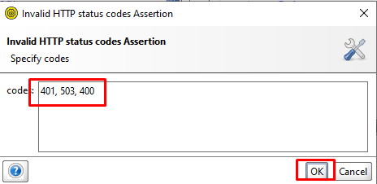
Cumplimiento de estados y estándares
En la presente ventana especificamos los códigos de estados que no queremos que se muestren y seguidamente presionamos el botón OK para ver
19

Slide 20
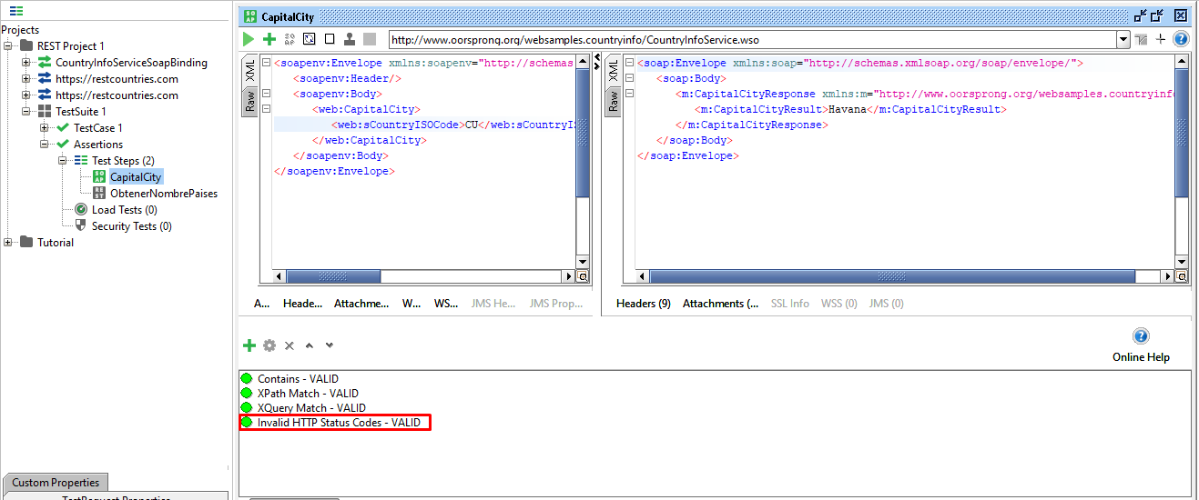
Cumplimiento de estados y estándares
Se puede observar que la prueba esta pasando porque no se está mostrando ningún
código de estado de este tipo.
20

Slide 21
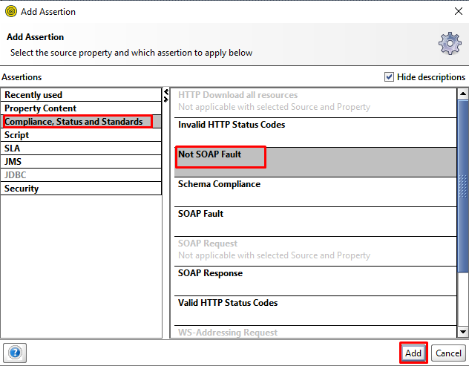
Cumplimiento de estados y estándares
Pasemos a la siguiente afirmación:
Not SOAP Fault
Esta Assertion lo que hará será verificar si el mensaje que muestra SOAP es el
adecuado según los estándares definidos por la herramienta.
21

Slide 22
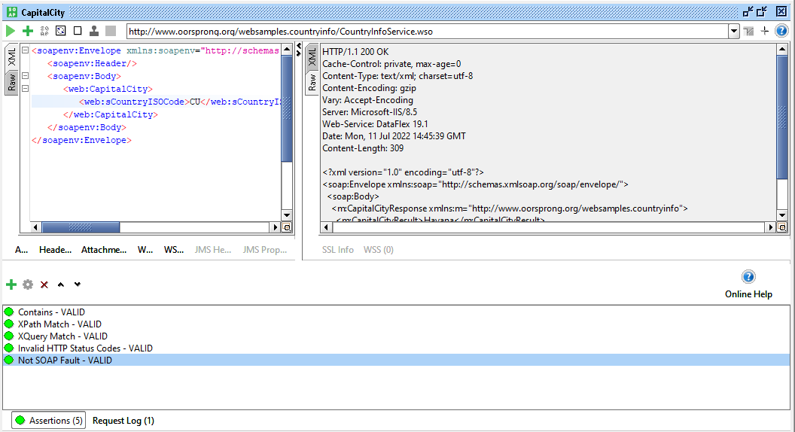
Cumplimiento de estados y estándares
22

Slide 23
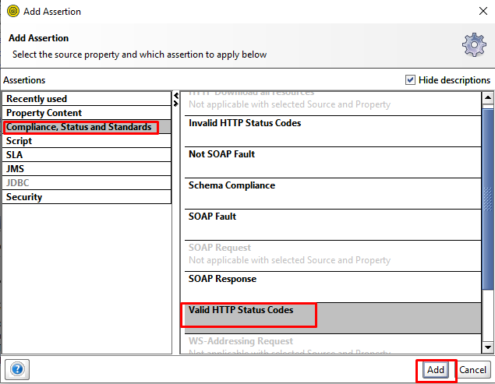
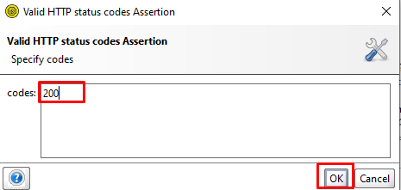
Cumplimiento de estados y estándares
Pasemos a la Assertion:
Valid HTTP Status Codes, donde
especificamos el o los códigos de
estados que esperamos recibir tras
la ejecución de la prueba.
23

Slide 24
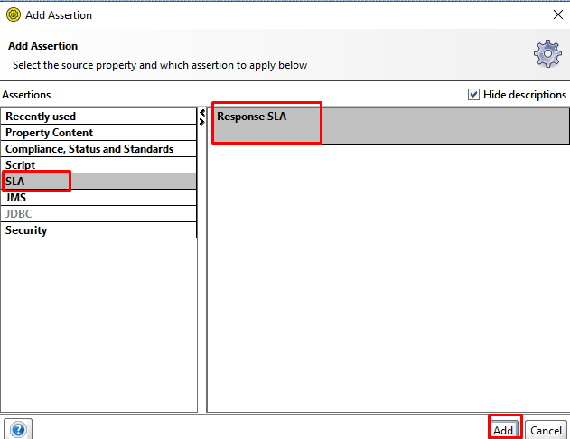
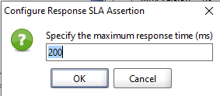
Cumplimiento de estados y estándares
A partir de la Assertion SLA, especificamos el tiempo esperado por la respuesta.
En la ventana anterior especificamos que
la respuesta tiene que llegar en un tiempo
no superior a los 200 milisegundos, por el
contrario la prueba fallará.
24

Slide 25
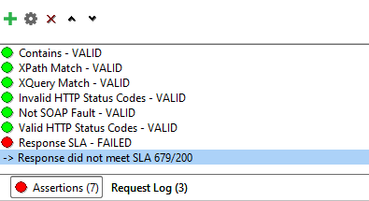
Cumplimiento de estados y estándares
En la presente imagen se puede observar que la prueba falló porque sobrepaso los
200 milisegundos que se habían especificado, tardando un tiempo de
679 milisegundos.
25

Slide 26
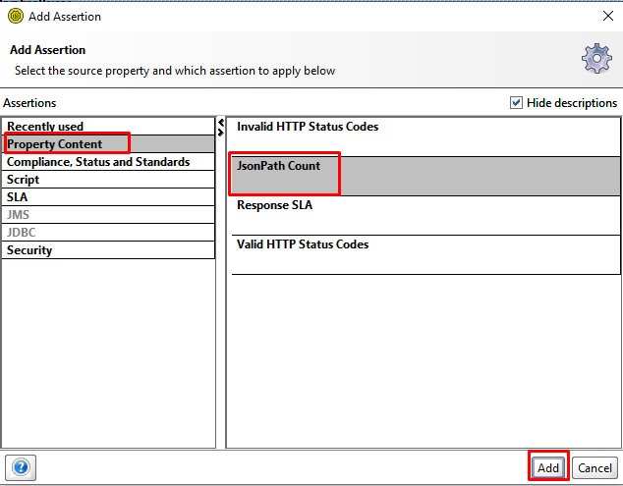
Assertions REST
Pasemos a la solicitud REST para probar la assertions JsonPath Count o conteo de
rutas JSON.
26

Slide 27
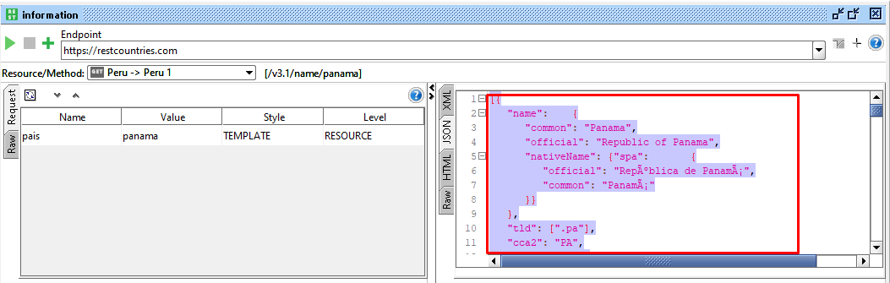
Assertions REST
Primero que todo lo que haremos será copiar la respuesta JSON de nuestra solicitud.
27

Slide 28
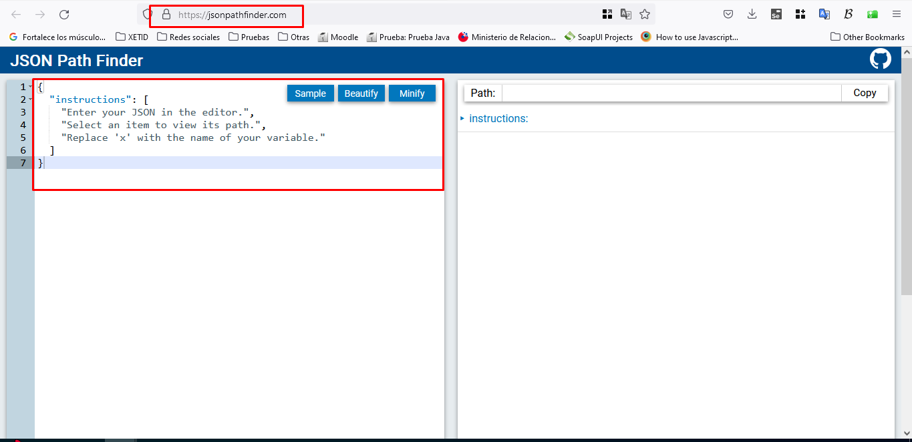
Assertions REST
Luego nos dirigimos al siguiente buscador de rutas json y pegamos en el cuadro de la izquierda la respuesta de la solicitud.
28

Slide 29
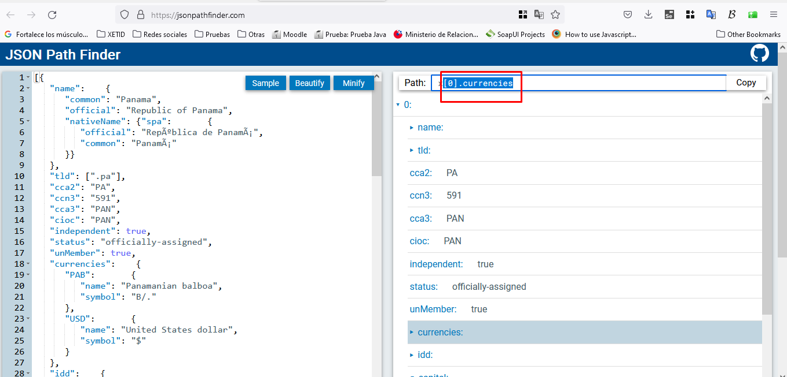
Assertions REST
Luego nos movemos hasta el nodo que queramos dentro del árbol, y se va
completando la ruta hasta el mismo, como se puede observar en el campo Path. Una vez que estemos en la ruta que queramos la copiamos.
29

Slide 30
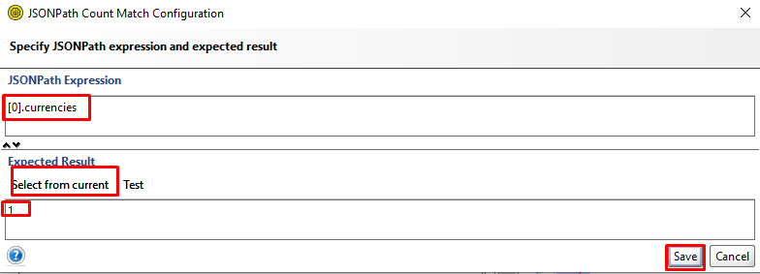
Assertions REST
Y la vamos a pegar en la siguiente ventana que se muestra luego de presionar el
botón Add de la ventana que se muestra en la diapositiva 26. Posteriormente
seleccionamos el botón Select from current y a partir de este se muestra en el
campo de abajo la cantidad de veces que aparece la ruta especificada, en este caso
solo aparece una única vez.
30

Slide 31
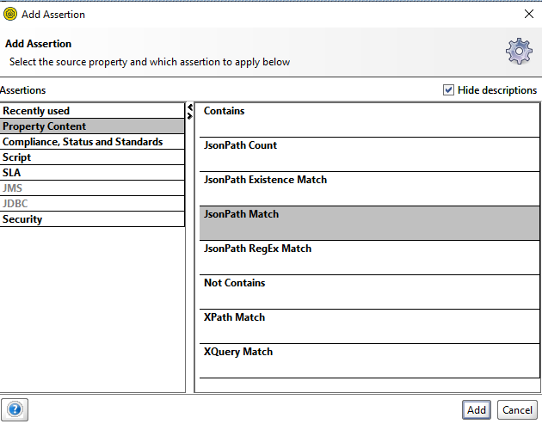
Assertions REST
De manera similar adicionamos la Assertion JsonPath Match.
31

Slide 32
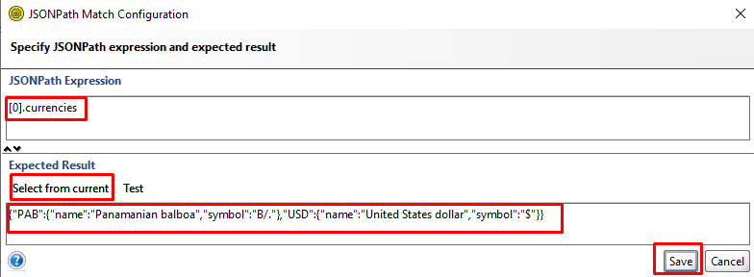
Assertions REST
De manera similar adicionamos la Assertion JsonPath Match y al pegar la ruta json y presionar el botón Select from current, se nos muestra la respuesta de la misma.
32

Slide 33
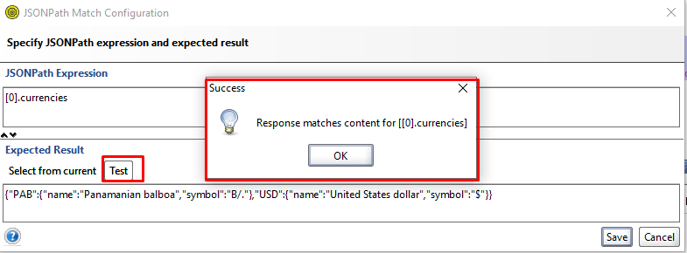
Assertions REST
También podemos probarlo a partir del botón Test, como se muestra en la imagen:
33

Slide 34
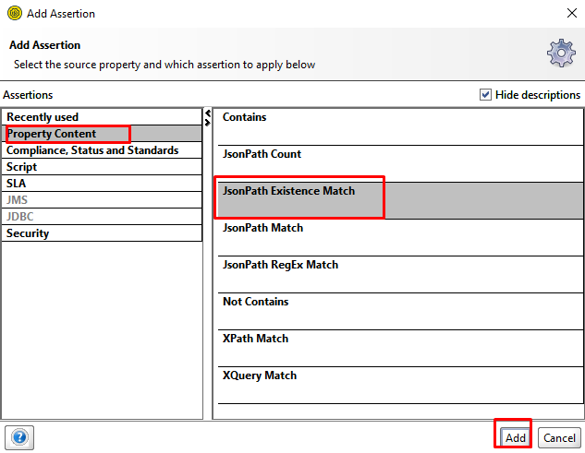
Assertions REST
Además existe la assertion JsonPath Existence Match, que no es más que la
coincidencia de existencia de ruta.
34

Slide 35
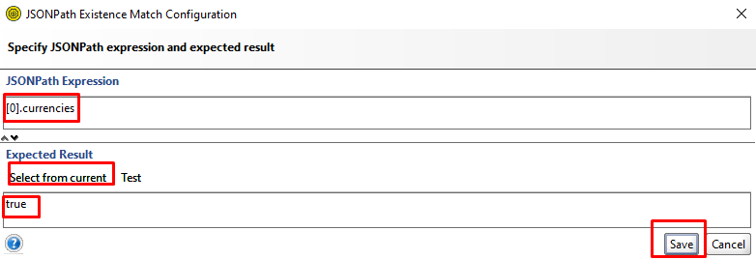
Assertions REST
Esta Assertion nos muestra como resultado true si la ruta existe y false en caso
contrario.
35

Slide 36
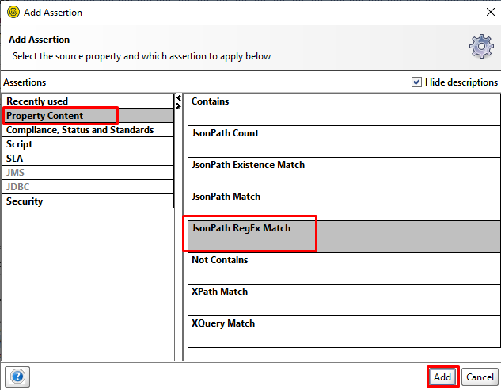
Assertions REST
A partir de la assertion
JsonPath RegEx Match, no solo se
especifica una ruta json sino también
la respuesta que se está esperando.
36

Slide 37
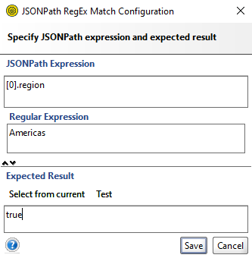
Assertions REST
En el siguiente ejemplo esperamos que a partir
de la ruta especificada se muestre el resultado
Americas y esto nos va a decir si es verdadero o
falso una vez que presionemos sobre el botón
Select from current. Como se puede observar el resultado que se muestra es verdadero porque en esta ruta la respuesta es Americas.
37

Slide 38
Muchas
Gracias!!!

